Slide 1
Ошибки класссификации
2015

Slide 2
Ошибки
Исследуем качество обучения по ошибкам
Каким?????

Slide 3
Ошибки обобщения
Ошибка решения задачи на выборке не включенной в обучение
Error_gen=Eт[(di-F(Xi,W))²]
Ошибка I рода - пропуск
Ошибка II рода - запрещение

Slide 4
Ошибки I и II рода
Пусть, существует «основной класс» класс, при обнаружении которого, предпринимается какое-либо действие;
Например, «болен» и «здоров».
Ошибка первого рода равна вероятности принять основной класс за вторичный
  Вероятность «промаха», когда искомый объект будет пропущен
Ошибка второго рода равна вероятности принять вторичный класс за основной
  Вероятность «ложной тревоги», когда за искомый объект будет принят «фон»

Slide 5
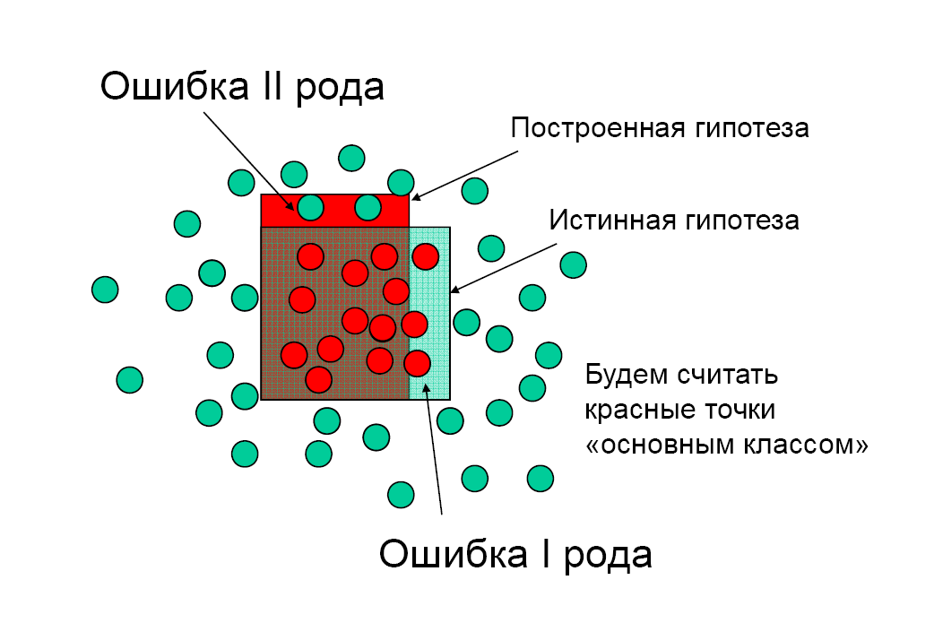
Схема ошибок I, II

Slide 6
I и II при несбалансированности классов
Пусть P( y = +1) = 0.01;P( y = −1) = 0.99
Тогда при ошибке II рода 0 и ошибке I рода 0.5
Общая ошибка всего лишь
P(f(x)=−1| y=+1)=0.5
P(a(x) ≠ y) = 0.005

